Slide 1


Animation
à Hollywood Boulevard
1 avis
Chaque semaine
Par conseiller
Trimestre 4 - 2023

Slide 2
Une animation Google pour générer + de flux
Obtenir des Avis Google, pour plus de reco et de flux
Faire des réponses sur chaque avis (mission du DA)
Avoir une note plus élevée sur tous nos points de ventes
1 Avis / Conseiller / Semaine

Slide 3
La course aux étoiles dès le 1er octobre
Tout le monde peut gagner ! Il s’agit d’une animation collective, par agence !
Chaque agence doit collecter à minima 4 avis Google vérifiés par conseiller par période.
3 périodes de 4 semaines (les effectifs agence seront réévalués à chaque période)
A gagner lors de chaque période:
- 300 points Promostim par conseiller si les 4 avis par conseiller sont collectés.
- 500 points Promostim par conseiller si 6 avis ou plus sont collectés par conseiller.
Les points collectés sont affectés au compte Promostim Agence

Slide 4
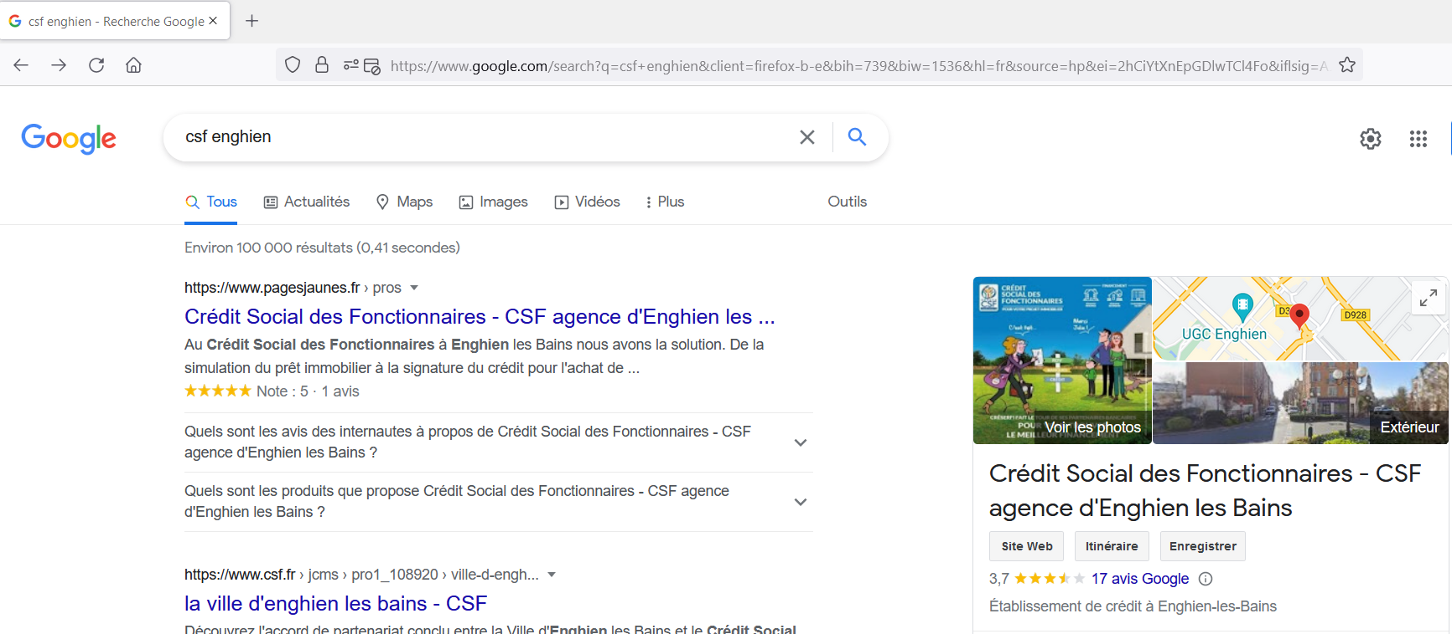
Comment collecter des avis en rdv ?
Nos conseils !
Conseillers, quelles sont les bonnes pratiques ?
Garder son naturel : les prospects/adhérents apprécient en grande majorité leurs conseillers.
Repérer l’adresse Gmail : cela doit être un réflexe durant l’instruction !
En parler en fin de rendez-vous si ce dernier a été cordial :
« Vous avez apprécié cet entretien, vous pourrez nous noter 5 étoiles et mettre un avis positif sur Google ! »
Relancer après le rendez-vous avec le lien de votre page Google.
Le lien https peut être envoyé à un prospect/adhérent.

Slide 5

Comment collecter des avis en rdv ?
Nos conseils !
Soyez inventifs !
Lien vers la page Google de son agence/PR en signature d’email,
Chevalet avec QR code en agence et sur les bureaux (en cours de déploiement),
Lien dans la e-carte de visite de son téléphone,
N’hésitez pas à échanger !
Le chevalet Goodays/Google de Grenoble

Slide 6
Comment répondre à un avis Google ?
Nos conseils !
Directeurs, quelles sont les bonnes pratiques ?
Répondre à tous les avis Google. Goodays propose à nos retours positifs de laisser un avis sur Google.
Répondre rapidement = Professionnalisme et considération.
Suggestions : Remercier l’auteur pour son avis, indiquer transmettre le message à votre équipe ou expliquer pourquoi son avis est important.
Personnaliser son retour.
Partager les avis avec votre équipe !
Ce qu’il faut éviter sur Google
Entrer en confrontation : restez courtois et neutre. On peut s’étonner d’un avis négatif.
Divulguer des informations confidentielles : la réponse est publique et peut être vue par tous.
Poser des questions : ce n’est pas une conversation, un avis = une réponse.
Répondre sur la négative : relisez votre réponse et tournez celle-ci en des termes positifs.

Slide 7
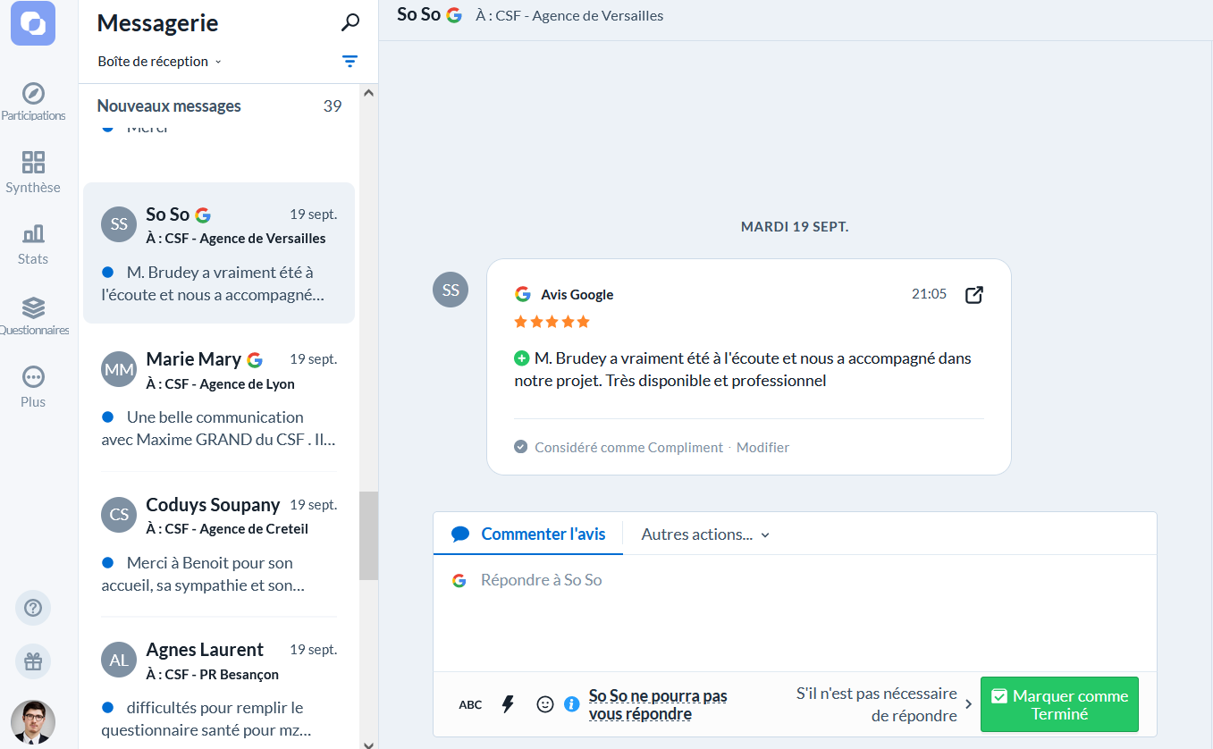
Comment répondre à un avis Google ?
Nos conseils !
Tous les DA ont accès et sont informés de l’arrivée d’un nouvel avis Google grâce à l’outil Goodays.
Une réponse peut être envoyée depuis l’outil. (La correction d’orthographe est présente).
N’oubliez pas de signer !

Slide 8
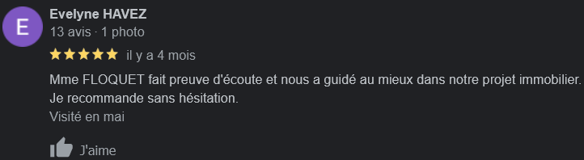
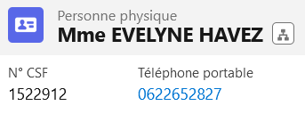
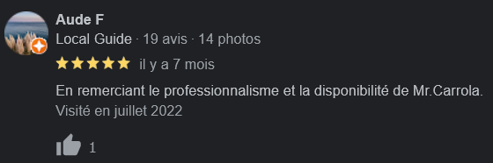
Comment nous vérifions UN avis ?
Nos conseils !
L’avis nous apparaît via l’outil Goodays.
Nous vérifions si la personne a écrit sous son véritable nom, en vérifiant dans Horizon.
Nous considérons comme « vérifiés » les avis laissés par des Local Guide, même si pseudo ou nom incomplet.
Si nous n’arrivons pas à identifier un avis, nous sollicitons l’agence pour en déterminer l’origine.
Enfin, un avis est considéré comme vérifié, si le DA (ou le service FSR à défaut de DA) a apporté une réponse à l’avis. Les avis sans retour ne seront pas comptabilisés.
Attention aux faux avis : la DGCCRF considère les faux avis en ligne comme de la concurrence déloyale et une volonté de tromper le consommateur.

Slide 9
Le tapis rouge
Bonus pour les 8 premières agences à la fin de l’animation ayant validé leurs objectifs de 4 avis par conseillers pour chaque période.
En fin d’animation, nous totaliserons pour chaque agence le nombre d’avis moyen par conseiller pour établir un classement.
Récompenses pour les agences :
1ère : 15 000 points Promostim
2nde : 12 500 points Promostim
3ème : 10 000 points Promostim
4ème : 7 500 points Promostim
5 à 8ème : 5 000 points Promostim

Slide 10
La Région Star
Les avis de chaque région sont cumulés en fin d’animation.
10 000 points Promostim sont attribués à la région gagnante.

